Slide 1
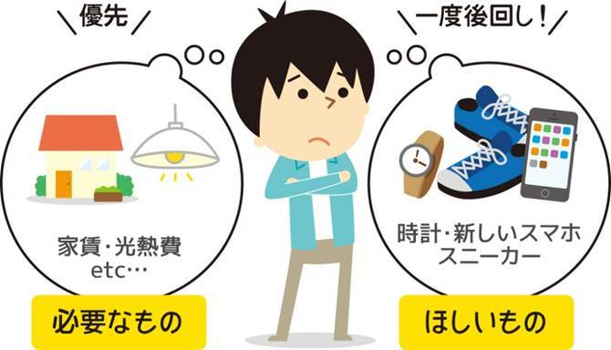
必要なものか考える習慣を
「これ、ほしい！」と、思わず衝動買いした後、「やっぱり買わなくてもよかったかも」と後悔した経験はありませんか。
ほしいと思ったときには、「自分にとって本当に必要なものか」それとも「単にほしいものか」を考える習慣を身に付けましょう。時間をおくと、買わなくてもすむケースも多くなるはずです。
価格・条件をよく比べよう
買いたいものが決まったら、どこで買うのが安いのか、値段や機能などをきちんと調べましょう。同じ機能の商品なら少しでも安いお店で買えるように、価格や条件を比較することが大切。ネットの比較サイトなどを上手に活用するのもおススメです。

Slide 2
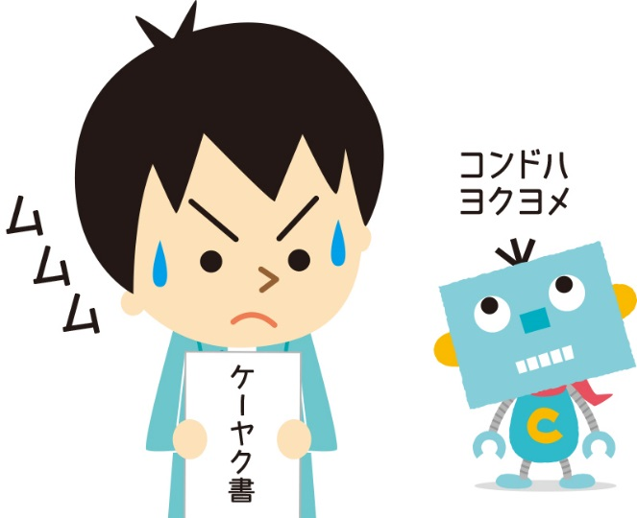
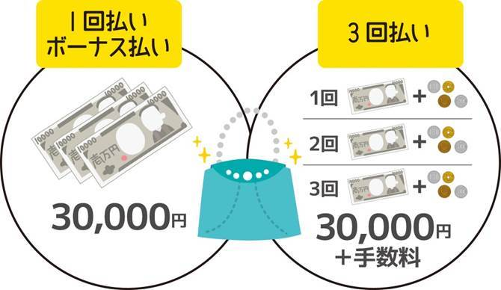
契約の内容をよくチェック！
実際に契約を結ぶときには、価格だけでなく、支払い方法の選択肢や商品の配送方法、キャンセルしたときの条件など、契約しようとする内容について、細かくチェックしましょう。キャンセルした場合には、違約金などが発生するかどうかの確認も必要です。
手数料がかかる支払い方法はできるだけ避ける
自分の手元にあるお金ではほしいものが手に入らない場合、分割払いで買うことがあるかもしれません。
分割にすると手数料がかかるため、購入した金額よりも多く支払うことになります。同じものでも支払い方法によって支払う金額は変わるので、手数料がかかる支払い方法はできるだけ避けましょう。

Slide 3
買い物代金はきちんと記録しよう
カードで買い物をすると、手元のお金が減らず、口座からの引き落としも後になるので、「お金が減った」ことを実感しづらくなります。
とはいえ、支払い日は必ずおとずれますので、きちんとカード別に利用額を集計して、カードごとの支払い日も確認しておきましょう。
支出が収入を超える生活は続かない
高額な買い物などで、月収を超える支出が発生する月もあるでしょう。しかし、支出が月収を超えるような生活は長くは続けられません。収入に見合った支出であるかを、常にチェックする習慣を身に付けましょう。

